Slide 1
Поняття нації. Етнічна та політична нація. Нація та націоналізм. Формування політичної нації в Україні
Виконала Томилко Катерина

Slide 2
Поняття слова “Нація”
Нація (від латин. natio — плем'я, народ) - історична спільність людей, що складається в ході формування спільності їх території, економічних зв'язків, літературної мови, деяких особливостей культури і характеру, які складають її ознаки.
Чинники, що визначають націю:
Спільність походження
Спільність мови
Спільність культури
Спільність релігії

Slide 3
Види нації
Політична спільнота громадян певної держави — політична нація. Часто вживається як синонім терміну держава, коли мається на увазі її населення.
Етнічна спільнота (етнос) з єдиною мовою і самосвідомістю (як особистим відчуттям «національної ідентичності» так і колективним усвідомленням своєї єдності і відмінності від інших). У цьому значенні фактично є синонімом терміну народ.

Slide 4
Поняття нації в Радянській політології
Основоположним в радянській політології стало знамените сталінське визначення нації:«Нація є стійка спільність людей, що історично склалася, виникла на основі спільності мови, території, економічного життя і психічного складу, який проявляється у спільності культури».
За цим визначенням нація виникає в період ліквідації феодалізму й розвитку капіталізму. На заході Європи, як правило, утворення націй було разом з тим і створенням самостійних буржуазно-національних держав (Великобританії, Франції, Німеччини, Італії та ін.). У Східній Європі в силу того, що утворення централізованих держав відбувалося в умовах феодалізму, коли нації ще не склалися, виникли багатонаціональні держави (Австро-Угорщина, Росія). В період імперіалізму декілька великих імперіалістичних держав панують над численними колоніями. За цим визначенням тільки в СРСР відбувається справжній розквіт націй та їх культур, національних за формою, соціалістичних за змістом.
У 60-80-і роки в СРСР на основі сталінського визначення був вироблений Етнологічний підхід. Згідно з цим підходом, нація являє собою етносоціальну спільноту, яка характеризується нерозривною єдністю (взаємодією) соціально-економічних і культурних властивостей. До суттєвих ознак нації відноситься також спільність самосвідомості і соціальної структури. Таке формулювання ознак нації відображало певне ідеологічне замовлення на ідею злиття націй (соціалістичних) в «нову історичну спільноту —радянський народ».

Slide 5
Зародження національної свідомості в Європі
Поняття нації (нім. Volk), як важливої ідеї з'явилося у XVIII столітті в роботах німецького філософа Йогана Готфріда Гернера, який доклав зусиль до формування поняття національної держави. В цей час тривала промислова революція, що дала початок індустріальному суспільству. Ці зміни спричинили до росту національної самосвідомості в Європі:
Індустріалізація супроводжувалась урбанізацією, а та в свою чергу, спричиняла розпад традиційних сільських спільнот. Хоча місто не сприяло об'єднанню спільноти в товариства, поняття нації компенсувало цю втрату.
В індустріальному суспільстві становий поділ втратив свою стійкість, що спричинило зміну почуття тотожності. Окремі люди переставали мислити себе селянами чи аристократами, але починали мислити себе частиною нації. Сприяла тому й поширювана з часів Французької революції ідея братерства.
Розвиток освіти сприяв поширенню національних мов, що супроводжувався і поширенням пов'язаних з цими мовами символічних культур.
Секуляризація дещо послабила почуття єдності на релігійному ґрунті, але вивільнила місце для росту почуттів єдності на ґрунті національному.

Slide 6
Формування політичної нації в Україні
Високою фазою розвитку нації є нація політична, тобто згуртування у спільних інтересах в одній державі різнокультурних громад на основі рівності громадянських прав та взаємоповаги. До політичної нації в Україні належать українці, росіяни, білоруси, румуни, угорці, євреї, кримські татари та інші етнічні групи.
«Історія України неначе постійно обертається по колу, проте цей рух необхідно перетворити на поступальний, спрямувавши на створення міцної Української держави. Заради цього необхідно об'єднати народ, представлений багатоетнічним населенням, в єдину українську політичну націю». Тільки так можна створити правову демократичну державу з сильним політичним класом, розвиненими інститутами громадянського суспільства.
Після розпаду Радянського Союзу Україна отримала у спадок усі свої етнічні землі «і велику долю російськомовного населення, але не змогла створити українську політичну націю з його участю. Це результат непродуманої мовної і культурної політики, випадків насильницької українізації».
Останнім часом в українському суспільстві розгорнулася небезпечна дискусія – про від’єднання частини східних і південних регіонів від основної України . Суть дискусії: нехай проросійсько налаштовані області відійдуть і не висять баластом, заважаючи іншій частині країни розвиватися. Небезпека полягає в тому, що процес від’єднання може призвести до розпаду країни.

Slide 7
Щоб подолати цей розкол, потрібно рішуче відкинути націоналістичні концепції «української України» і «України для українців», які до останнього часу утверджувалися на державному рівні і по суті є спробою формування не національної ідеології, а ідеології «титульної нації», що внесло розкол у багатонаціональне українське суспільство і поставило під загрозу цілісність України. Актуалізовані до останнього часу проблеми голодомору 30-х років минулого сторіччя, переосмислення ролі гетьмана Івана Мазепи, «героїзацію» ОУН – УПА та їхніх лідерів треба висвітлювати виважено, не ідеалізовано.
Головними цінностями загальногромадянської ідеології могли б стати відчуття відповідальності за долю країни, патріотизм, гуманізм, демократія, соціальна справедливість, освіченість. І, що особливо важливо, – науково-об'єктивне висвітлення історії становлення й утвердження Української держави. Історія має об'єднувати, а не сіяти розбрат між громадянами. «Не буде ніяких сепаратистських настроїв, якщо почнуть дотримуватися права, поважати духовність і культурні потреби громадян України – Руси» .
В українському суспільстві, у всіх його осередках то затихає, то спалахує з новою силою дискусія з мовного питання. Зазвичай висловлюють дві точки зору. Перша: російській мові слід надати статус державної нарівні з українською. Друга: слід обмежити сферу впливу російської мови, інакше потерпатиме українська.

Slide 8
Націоналізм
Націоналізм — ідеологія і напрямок політики, базовим принципом яких є теза про цінність нації як вищої форми суспільної єдності і її первинності в державотворчому процесі. Відрізняється різноманіттям течій, деякі з них суперечать одне одній. Як політичний рух, націоналізм прагне до відстоювання інтересів національної спільноти у відносинах з державною владою.
У своїй основі націоналізм проповідує вірність і відданість своїй нації, політичну незалежність і роботу на благо власного народу, об'єднання національної самосвідомості для практичної захисту умов життя нації, її території проживання, економічних ресурсів та духовних цінностей. Він спирається на національне почуття, яке споріднене патріотизму. Ця ідеологія прагне до об'єднання різних верств суспільства, незважаючи на протилежні класові інтереси.
В силу того, що багато сучасних радикальних рухів підкреслюють своє націоналістичне забарвлення, націоналізм часто асоціюється з етнічною, культурною та релігійною нетерпимістю.
Україно- і російськомовні ЗМІ помилково «націоналізмом» часто називають етнонаціоналізм, особливо його крайні форми (шовінізм, ксенофобія), які роблять акцент на перевазі однієї національності над іншими. Багато проявів крайнього етнонаціоналізму, включаючи розпалювання міжнаціональної ворожнечі та етнічну дискримінацію, відносяться до міжнародних правопорушень.

Slide 9
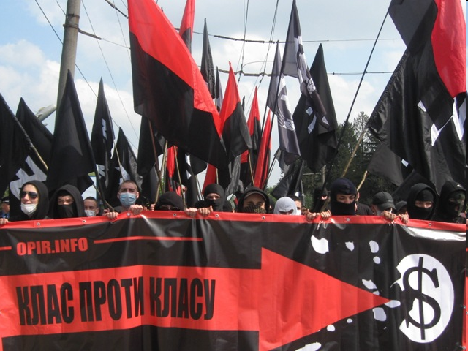
Українські націоналісти

Slide 10
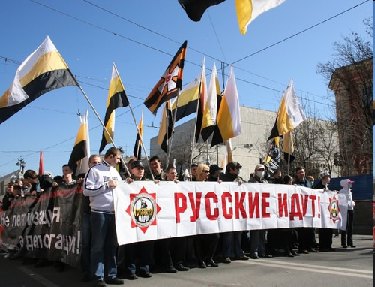
Російські націоналісти

Slide 11
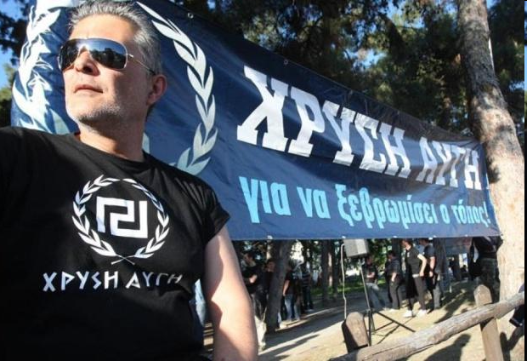
Грецькі націоналісти

Slide 12
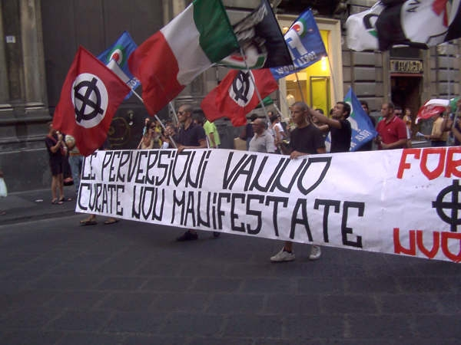
Італійські націоналісти

Slide 13
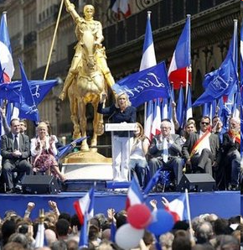
Французькі націоналісти

